Slide 1
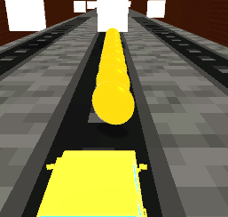
RUN TOWN
UCIECZKA Z MIASTA

Slide 2
RUN TOWN – UCIECZKA Z MIASTA
3
4
5
6
WIEWIÓRKI
UCIEKAMY
I OMIJAMY
ZBIERAMY
MONETY
WYKORZYSTANE
NARZĘDZIA

Slide 3
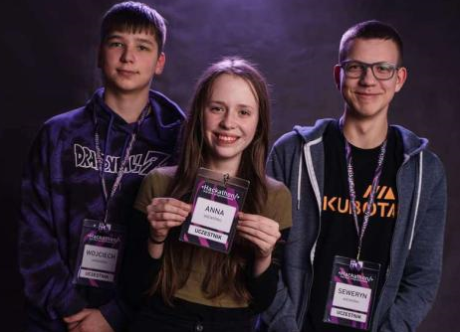
WIEWIÓRKI
ANNA CZURAK
SEWERYN MAŁYSZKO
WOJCIECH WIEWIÓRA

Slide 4
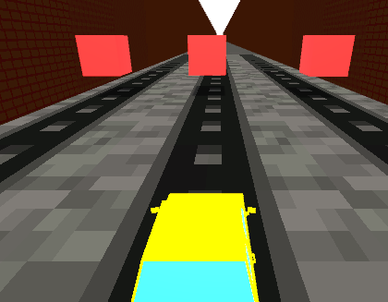
UCIEKAMY I OMIJAMY
UCIEKAMY Z MIASTA TRZYPASMÓWKĄ OMIJAJĄC PRZESZKODY.
KORZYSTAMY ZE STRZAŁEK W LEWO I W PRAWO.

Slide 5
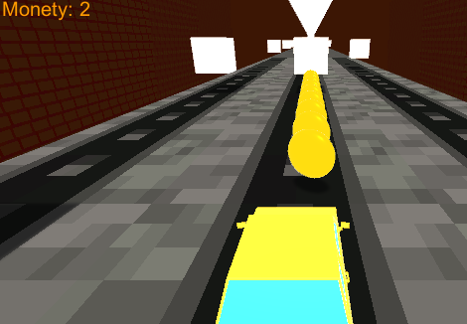
ZBIERAMY MONETY
PO DRODZE ZBIERAMY MONETY – NABIJAMY PUNKTY.
GRA INSPIROWANA JEST GRĄ SUBWAY SURFERS.

Slide 6



WYKORZYSTANE NARZĘDZIA

Slide 7
UCIEKACIE Z NAMI?

